Slide 1
1
Instalasi Library
zlib · NetCDF · MPI
2
Kompilasi WRF/WPS
gfortran · ARW
WRF
3
Data Meteorologi
GFS · ERA5
4
Konfigurasi Domain
Weather Research
& Forecasting
namelist.wps / .input
5
Jalankan Simulasi
Install,simulasi, visualisasi
real.exe · wrf.exe
6
Visualisasi Output
R Programming
Pemodelan Iklim Regional · WRF v4.x · Linux Ubuntu

Slide 2
Statistical and Dynamical Downsacling
Aspek | Statistical Downscaling | Dynamical Downscaling
Prinsip dasar | Hubungan statistik antara variabel skala besar dan lokal | Simulasi proses fisik atmosfer
Model yang digunakan | Model statistik / machine learning | Regional Climate Model (RCM)
Input utama | Predictor dari GCM + data observasi lokal | Boundary condition dari GCM
Mekanisme | Belajar hubungan historis (predictors) | Menyelesaikan persamaan fisika atmosfer
Contoh metode | Regression, Quantile Mapping, ML | WRF, RegCM, CORDEX
Kebutuhan data observasi | Sangat diperlukan untuk training | Tidak selalu diperlukan
Komputasi | Ringan | Sangat berat (HPC)
Kemampuan representasi proses fisik | Terbatas | Sangat baik
Sensitivitas terhadap perubahan iklim | Bergantung asumsi stationarity | Lebih konsisten secara fisik
Waktu | Cepat | Lama
libpng
jasper
HDF5
NetCDF-C
NetCDF-Fortran
MPICH

Slide 3
PERSIAPAN SISTEM LINUX
SPESIFIKASI MINIMUM
# Masuk ke directory home untuk membuat folder
cd $HOME
mkdir WRF-Model # buat folder
cd WRF-Model # masuk ke folder WRF-Model
# Mengunduh source code WPS dan WRF dari GitHub
git clone https://www.github.com/wrf-model/WPS
git clone https://www.github.com/wrf-model/WRF
# cek! WRF-Model berisi folder WPS dan WRF
# Membuat folder data
mkdir data
# pindah ke current directori “.”
mv /mnt/c/Users/m2tau/WRF-Model/LIBRARIES* .
# cek folder
ls
LIBRARIES-20260312T175252Z-3-001.zip WPS WRF data
# unzip dan mv
unzip LIBRARIES-20260313T093910Z-3-001.zip
# pindahkan .zip ke folder LIBRARIES
mv LIBRARIES-20260312T175252Z-3-001.zip* LIBRARIES
# cek
ls
LIBRARIES WPS WRF data
CPU
8 core (min. 4)
RAM
32 GB (min. 16 GB)
Storage
200 GB SSD
OS
Ubuntu 20.04/22.04 LTS
LANGKAH SETUP
# open PowerShell dan Install WSL
wsl.exe -–install
# update sistem
sudo apt-get update
sudo apt-get upgrade –y
# install compiler dasar
sudo apt install -y gcc g++ gfortran make m4 perl curl tar

Slide 4
PERSIAPAN SISTEM LINUX
Data statik ini wajib diunduh untuk menjalankan WRF. Isi data ini seperti tipe permukaan lahan, nilai Leaf Area Index (LAI), tipe tanah, dan elevasi permukaan.
cd data
# pindahkan data statik wps ke folder data
mv /mnt/c/Users/m2tau/Downloads/geog_high_res_with_noahmp.tar.gz ~/WRF-Model/data/
# cek
ls
geog_high_res_mandatory.tar.gz
# extract
gunzip geog_high_res_mandatory.tar.gz
tar -xf geog_high_res_mandatory.tar
cd .. # Kembali ke folder WRF-Model
# buat folder baru di E:
sudo mkdir -p /mnt/e/WRF-DATA
sudo chown -R $USER:$USER /mnt/e/WRF-DATA
# pindahkan file ke folder baru
mv ~/WRF-Model/data/geog_high_res_mandatory.tar.gz /mnt/e/WRF-DATA/
Jika C: tidak cukup, kita bisa extract di E: atau di D:
# masuk ke folder baru
cd /mnt/e/WRF-DATA
# cek
ls
geog_high_res_with_noahmp.tar.gz
# extract
gunzip geog_high_res_with_noahmp.tar.gz
Data ini sudah tersedia di dalam link:
https://s.id/wrf-data.

Slide 5
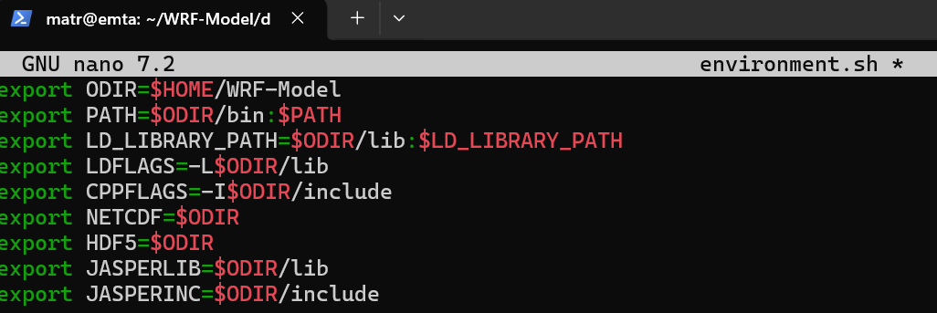
Install Package
Instalasi beberapa package meliputi zlib, libpng, jasper, hdf5, netcdf-c, dan netcdf-fortran. Perlu diperhatikan dan lihat pada terminal bahwa Anda berada di folder ~/WRF-Model.
sudo apt update
sudo apt install -y autoconf automake libtool m4 make g++ gfortran gcc csh
sudo apt install -y build-essential csh gfortran m4 make perl tar wget curl \
git file cpp gcc g++ patch xz-utils bzip2 flex byacc tcsh time \
python3 unzip cmake mlocate
sudo apt install -y libx11-dev libxt-dev libxml2-dev
nano environment.sh
Masukkan beberapa perintah
ENVIRONMENT VARIABEL di bawah ini dengan perintah export
Langkah ini wajib dilakukan pada saat melakukan instalasi package, WRF, dan WPS. Pendefinisian
ENVIRONMENT VARIABLE ini berlaku untuk GNU maupun Intel.

Slide 6
Install Package
# 0. Buka folder libraries
cd $ODIR/LIBRARIES
# 1. Extract
tar -xf zlib-1.3.tar.gz
# 2. Buka folder hasil ekstrak
cd zlib-1.3
# 3. Konfigurasi
CC=gcc ./configure --prefix=$ODIR
# 4. Instalasi
make check install
# 0. Buka folder libraries
cd $ODIR/LIBRARIES
# 1. Extract
tar -xf jasper-1.900.1.tar.gz
# 2. Buka folder hasil ekstrak
cd jasper-1.900.1
# 3. Konfigurasi
autoreconf -i -f
CC=gcc ./configure --prefix=$ODIR
automake -a -f
# 4. Instalasi
make check install
1. zlib
3. jasper
# 0. Buka folder libraries
cd $ODIR/LIBRARIES
# 1. Extract
tar -xf libpng-1.6.40.tar.gz
# 2. Buka folder hasil ekstrak
cd libpng-1.6.40
# 3. Konfigurasi
CC=gcc ./configure --prefix=$ODIR
# 4. Instalasi
make check install
2. libpng
# 0. Buka folder libraries
cd $ODIR/LIBRARIES
# 1. Extract
tar -xf openmpi-4.1.5.tar.gz
# 2. Buka folder hasil ekstrak
cd openmpi-4.1.5
# 3. Konfigurasi
CC=gcc FC=gfortran ./configure --prefix=$ODIR
# 4. Instalasi
make -j 4
make -j 4 install
4. openMPI

Slide 7
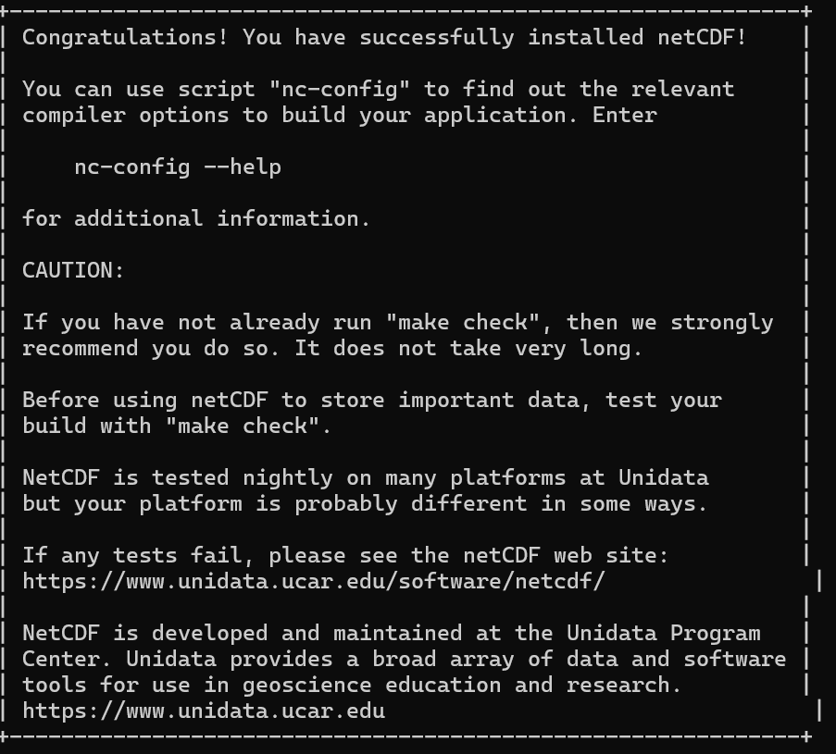
Install Package
# 0. Buka folder libraries
cd $ODIR/LIBRARIES
# 1. Extract
tar -xf hdf5-1.14.2.tar.gz
# 2. Buka folder hasil ekstrak
cd hdf5-1.14.2
# 3. Konfigurasi
CC=gcc FC=gfortran ./configure --prefix=$ODIR --enable-fortran
# 4. Instalasi
make -j 4
make -j 4 install
5. hdf5
sudo apt install -y libcurl4-openssl-dev curl
# 0. Buka folder libraries
cd $ODIR/LIBRARIES
# 1. Extract
tar -xf netcdf-c-4.9.2.tar.gz
# 2. Buka folder hasil ekstrak
cd netcdf-c-4.9.2
# 3. Konfigurasi
CC=gcc ./configure --prefix=$ODIR --disable-dap
# 4. Instalasi
make && make install
6. netcdf

Slide 8
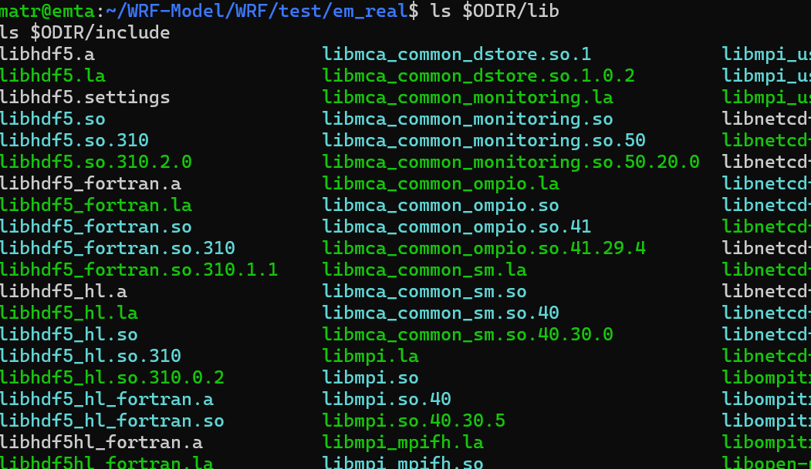
7. netcdf-fortran
# 0. Buka folder libraries
cd $ODIR/LIBRARIES
# 1. Extract
tar -xf netcdf-fortran-4.6.1.tar.gz
# 2. Buka folder hasil ekstrak
cd netcdf-fortran-4.6.1
# 3. Konfigurasi
CC=icc FC=ifort CFLAGS='-diag-disable=10441' ./configure --prefix=$ODIR
CC=gcc FC=gfortran ./configure --prefix=$ODIR --disable-shared
# 4. Instalasi
make && make install
Cek hasil install
ls $ODIR/lib
ls $ODIR/include

Slide 9
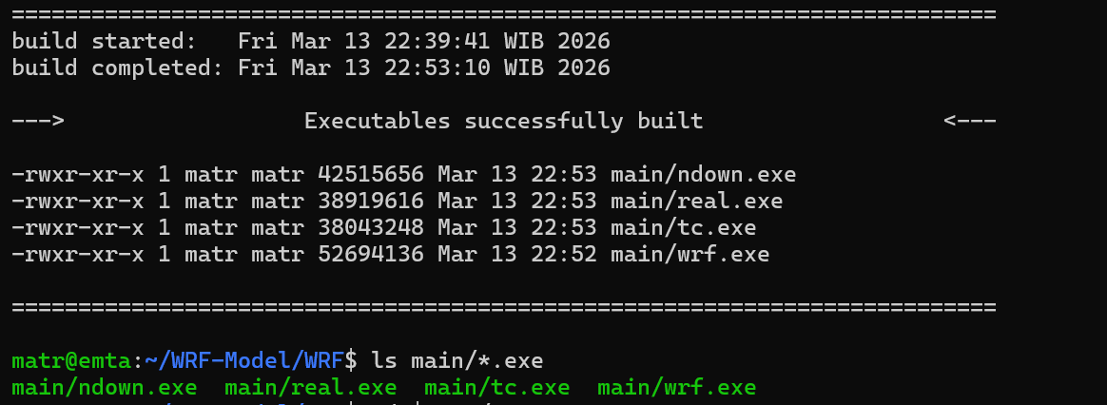
Install WRF
# Masuk ke folder WRF
./configure
# Input manual: ketik 34 lalu Enter, ketik 1 lalu Enter
Untuk melakukan instalasi, ketik perintah ini.
./compile em_real –j 2
Proses instalasi WRF berhasil dilakukan apabila terdapat file yang berekstensi .exe
Anda bisa melihatnya dengan perintah
ls main/*.exe

Slide 10
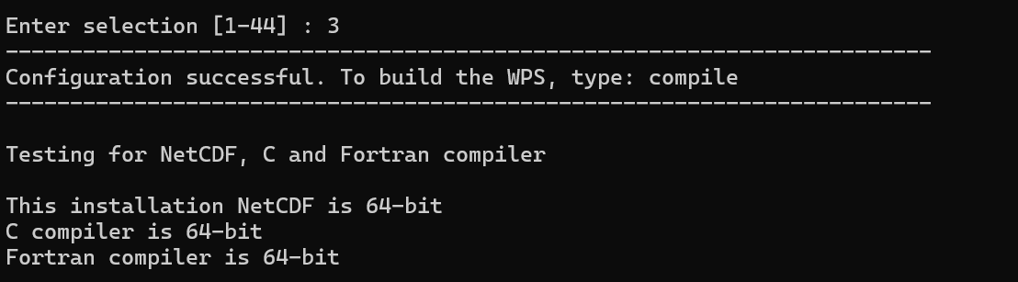
Instalasi WRF Pre-Processing (WPS)
Program WPS digunakan untuk menyesuaikan data masukan dari berbagai sumber (ERA5, GFS, NAM,…) sebelum ke simulasi WRF. Terdapat 3 program utama: geogrid.exe, ungrib.exe, dan metgrid.exe.
Program | Fungsi Utama | Output
geogrid.exe | Menentukan koordinat domain Surabaya & data topografi. | geo_em.d01.nc
ungrib.exe | Ekstraksi data meteorologi GFS/ERA5 dari format GRIB. | FILE:YYYY-MM...
metgrid.exe | Horizontal interpolasi data meteorologi ke grid domain. | met_em.d01..
1. Buka folder WPS dengan perintah ini:
cd $ODIR/WPS
2. Jalankan file configure dengan perintah ini:
./configure
3. Ketik angka 3 untuk GNU

Slide 11
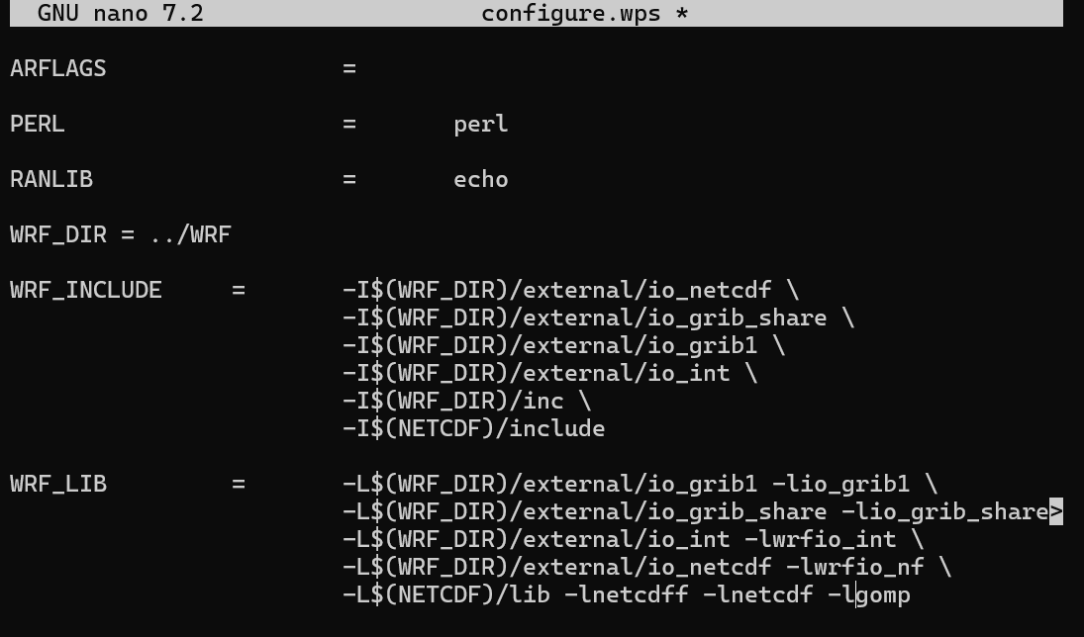
Instalasi WRF Pre-Processing (WPS)
Setelah selesai, di folder WPS akan muncul file configure.wps. Beberapa baris dari isi file tersebut ada yang perlu ditambahkan dan diganti.
nano configure.wps
Setelah diganti, lakukan kompilasi dengan mengetik perintah:
./compile
Berhasil jika 3 .exe ini ada:
ls *.exe
geogrid.exe metgrid.exe ungrib.exe
tambahkan -lgomp setelah –lnetcdf pada bagian variabel WRF_LIB = …

Slide 12
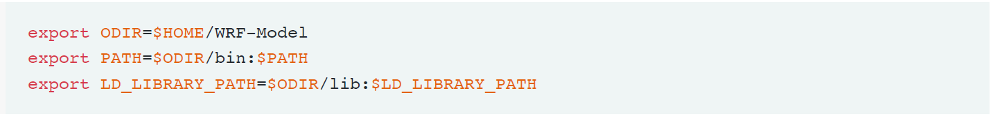
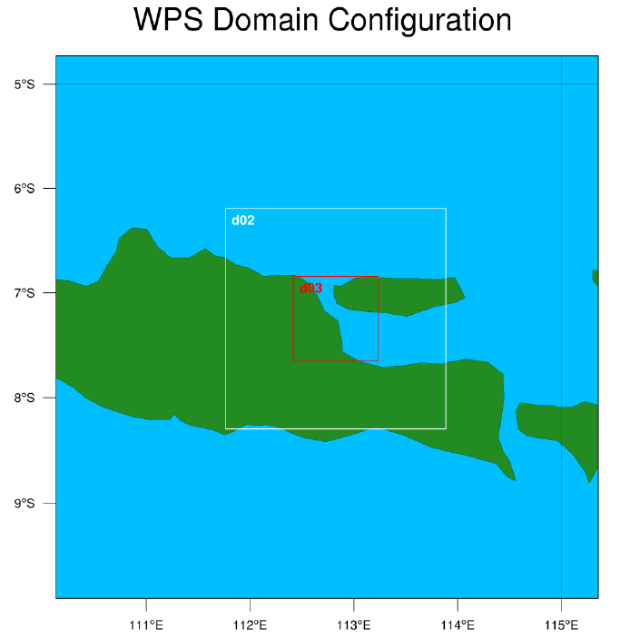
Simulasi WRF ARW
Jika Anda menutup terminal bash atau mematikan laptop/komputer, definisikan kembali ENVIRONMENT VARIABLE seperti pada saat proses memasang WRF dan WPS. Variabel yang perlu didefinisikan hanya 3 saja seperti pada perintah di bawah ini. Anda dapat memasukkan variabel ini pada file .bashrc
atau .bash_profile di direktori $HOME.
cd $HOME
nano ~/.bashrc
source ~/.bashrc
Konfigurasi Input & Domain
Lokasi: Kota Surabaya (Domain Spesifik)
Waktu: 1 – 3 Januari 2022
Data: ERA5 (Interval 6 Jam: 00, 06, 12, 18 UTC)

Slide 13
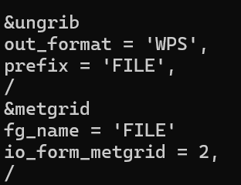
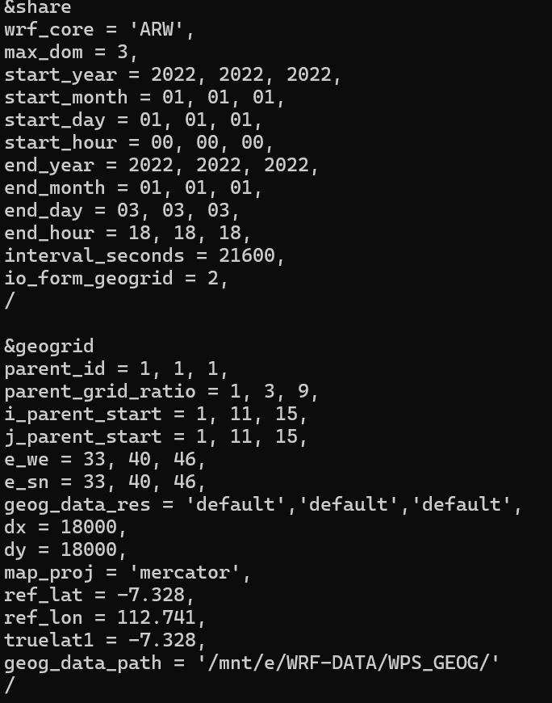
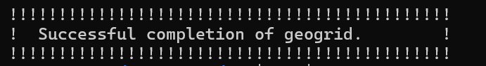
Simulasi WRF ARW
cd $ODIR/WPS
nano namelist.wps
Menjalankan Program geogrid.exe
./geogrid.exe
ls geo_em*
geo_em.d01.nc geo_em.d02.nc geo_em.d03.nc

Slide 14
Simulasi WRF ARW
Menyambungkan File Data Masukan dan Tabel Variabel
WPS menyediakan program link_grib.csh untuk menyambungkan file data masukan ke dalam folder WPS/ dengan membuat shortcut yang bernama GRIBFILE.* (GRIBFILE.AAA, GRIBFILE.AAB, …).
ERA5 adalah folder berisi data ERA5 inputan untuk WRF. Sesuaikan path
./link_grib.csh /mnt/c/Users/m2tau/Downloads/ERA5/*
Kemudian, buatlah shortcut dengan nama Vtable di dalam folder WPS/ dari file yang berada di dalam folder ungrib/Variable_Tables
ln -sf ~/WRF-Model/WPS/ungrib/Variable_Tables/Vtable.ERA-interim.pl Vtable
ls
Menjalankan Program ungrib.exe
Setelah menyambungkan data masukan serta tabel variabel, jalankan program ungrib.exe:
./ungrib.exe
Luaran dari program ini adalah file dengan nama FILE:* yang memiliki format .nc (netcdf).

Slide 15
Simulasi WRF ARW
Menjalankan Program metgrid.exe
Jalankan program metgrid.exe dengan perintah berikut.
./metgrid.exe
Luaran dari program ini adalah file dengan nama met_em* yang memiliki format .nc.
File-file ini nanti yang akan dipindahkan menuju folder WRF/test/em_real atau Anda dapat juga membuat shortcut.
cd WRF
ln -sf ~/WRF-Model/WPS/met_em* ~/WRF-Model/WRF/test/em_real
nano namelist.input

Slide 16
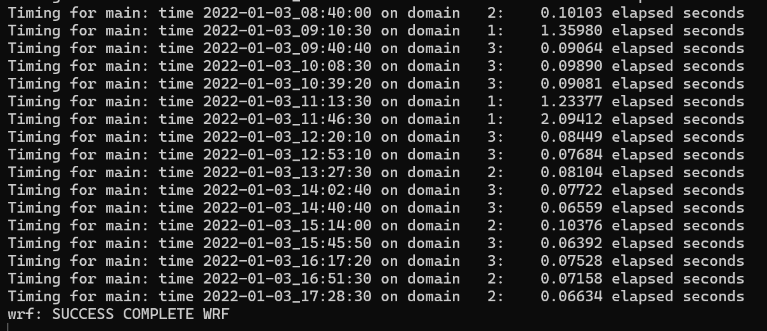
Simulasi WRF ARW
Menjalankan program real.exe dan wrf.exe
Program real.exe mengeluarkan file-file dalam format .nc, yaitu wrfbdy_d01 dan wrfinput_<domain>.
./real.exe
Jika respon yang diberikan terdapat kalimat real_em: SUCCESS COMPLETE REAL_EM INIT, Anda bisa melanjutkan ke tahapan wrf.exe.
./wrf.exe
Untuk simulasi ini, terdapat 3 file wrfout_d0*: wrfout_d01_2022-01-01_00:00:00, wrfout_d02_2022-01-01_00:00:00, dan wrfout_d03_2022-01-01_00:00:00.

